Slide 1
Circuit Mania 开发进程
FvZm5l9yT2y6RThBFi3U

Slide 2
需求
公共
编号 | 内容
0.0.0 | 用户账户信息包括用户名和各关卡成绩，用户可随意使用用户名。
0.0.1 | 自动提交用户成绩，与其它玩家比较。
游戏内容
0.1.0 | 每关给出用户需要完成的问题、可用的组件、预置的电路接口。
0.1.1 | 根据问题，在设计器中设计所需的组合电路或时序电路。
0.1.2 | 提交设计好的电路，进行评测（本地）。
0.1.3 | 评测时给定一系列输入，观察结果是否正确。如果正确，成绩由功耗、成本等组成。
0.1.4 | 每通过一关，用户可解锁本关设计的组件，在后续关卡使用。解锁的组件使用标准的组件逻辑，但使用用户设计的功耗等。

Slide 3
需求
设计器（方格纸）
0.2.0 | 从组件中选择并放入设计图中特定位置。部分组件可能占用多个格子。
0.2.1 | 设计图可以缩放、拖动（大小有限）。
0.2.2 | 用导线连接组件的接口。
0.2.3 | 删除已放好的组件、导线。
0.2.4 | 自动删除多余导线、组件。
0.2.5 | 辅助编辑操作（撤销、重做等）。
0.2.6 | 隔一段时间自动保存设计。
0.2.7 | 用户连线交叉时用带颜色点表示，可以临时显示这些线。
0.2.8 | 显示方格纸坐标。

Slide 4
结构
关卡选择
设计器
电路描述
评测器
评测结果

Slide 5
计划（SP1）
第〇周（~9.20）
任务
设计概念图、 准备宣讲
第一周（~9.27）
任务
熟悉Android Studio的使用。
了解Android项目结构，基本的UI操作如点击、拖拽、界面变换等的实现。
设计启动界面，关卡选择界面，设计器界面。
实现设计器的基本功能，可以操作，除连线、删线外。
UI逻辑基本实现，能够生成可使用的apk。
会议讨论内容
交流工具的使用、技巧以及可能的坑。
会上完成本次UI设计。
讨论一个完整可行的布线方案、分配下周任务。

Slide 6
计划（SP2）
第二、三周（~10.11）
十一放假
第四周（~10.18）
任务
实现布线逻辑。
设计评测器需要实现的接口，要考虑与以后加入的总线兼容。
将前端设计转换成评测器接受的模型。
第五周（~10.25）
实现评测器
项目上线

Slide 7
计划（SP3）
之后
接受用户反馈，调整小BUG

Slide 8
分配
车长：统筹进度、评测器设计
炮手、战地维修员：UI逻辑设计
装填手：美工，图标、背景等设计
机枪手：持久化
驾驶员：开车
观察员：观察

Slide 9
进程
第0、1周主要为学习工具使用和需求工程，任务基本完成
第2、3周国庆放假
第4周与计划相比，布线和持久化未实现 布线遇到了技术问题 做持久化的机枪手可能阵亡了
第5周完成布线，采用了妥协的方案，直接连接元件的首尾 ，不考虑横平竖直。
第6、7周完善了持久化，可以记录用户信息，通关状态及关卡成绩。设计了后续关卡内容和图标。
（上线）
之后接受用户反馈，调整小BUG

Slide 10
现状
完成了启动、关卡选择、设计器的全部功能
完成了不包含总线的评测器
设计并完善了足够的关卡
产品已发布
没有任何用户反馈说我们的产品有BUG
说明我们的产品非常优秀

Slide 11
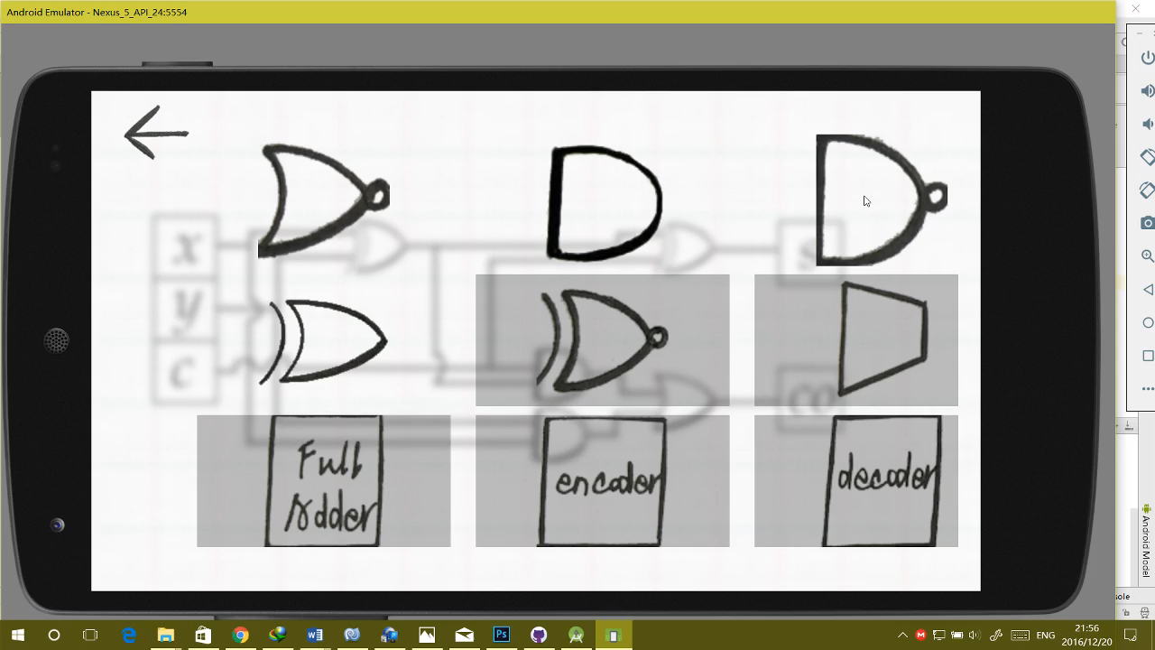
演示

Slide 12
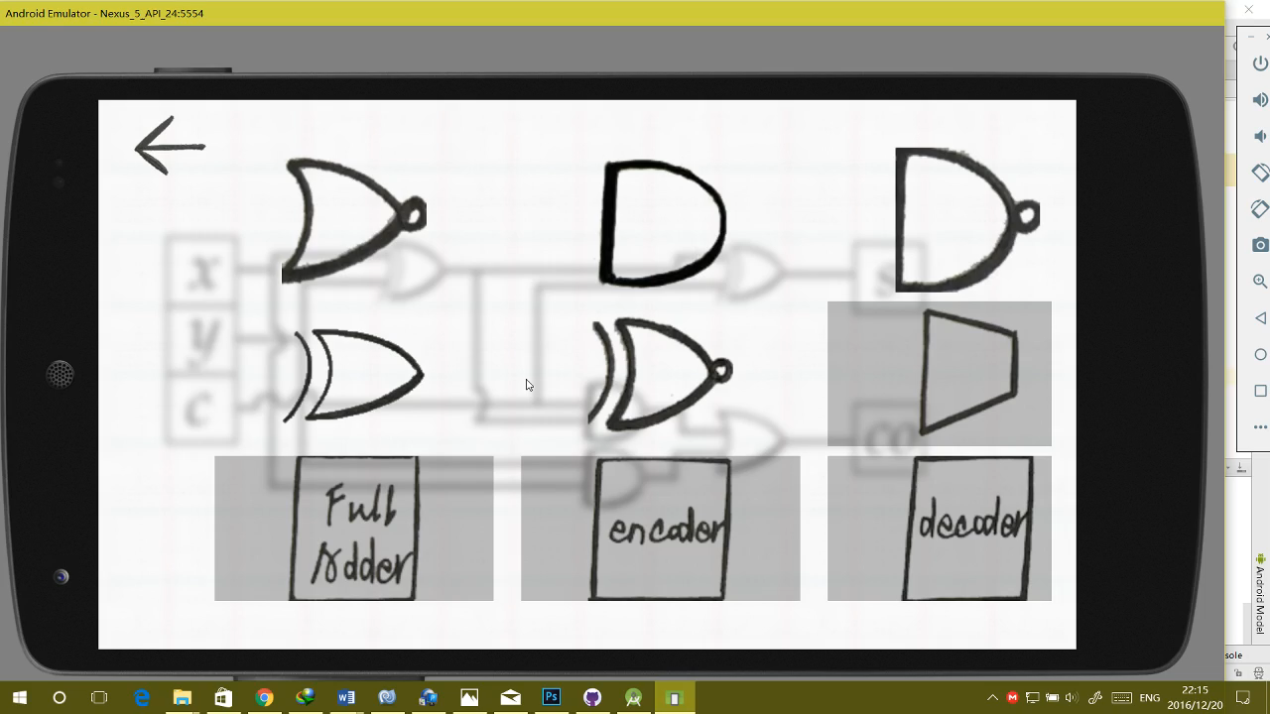
演示

Slide 13
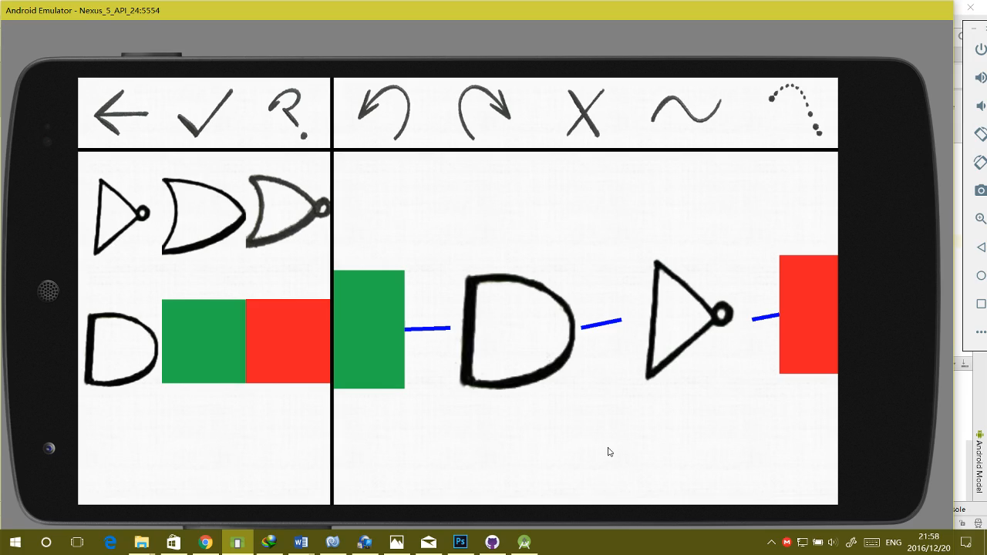
演示

Slide 14
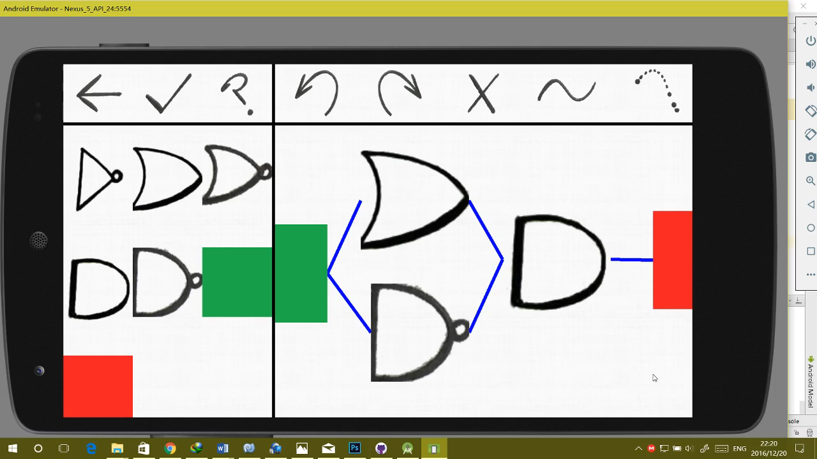
演示

